Slide 1
Дифференциация звуков С и Ш
Автор презентации:
Воспитатель МБДОУ №6 г. Дальнереченск
Тихош Татьяна Владимировна

Slide 2
Паровоз привез нас в лес
Чух, чух, чух! Чух, чух, чух!
Там полным полно чудес
Ммм! Ммм!
Выполняем движения

Slide 3
Вот идет сердитый еж
Пффф! Пффф!
Где же носик? Не поймешь
Ффр! Ффр!

Slide 4
Вот веселая пчела
Детям меду принесла.
Ззз! Ззз!
Села нам на локоток
ЗЗЗ!ЗЗЗ!
Полетела на носок!
ЗЗЗ! ЗЗЗ!

Slide 5
Пчелку ослик испугал:
Йаа! Йаа! Йаа!
На весь лес он закричал:
Йаа! Йаа! Йаа!

Slide 6
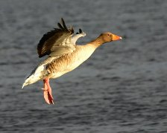
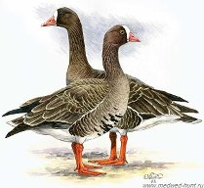
Гуси по небу летят,
Гуси ослику гудят:
Гу,гу,гу! Гу,гу,гу!

Slide 7
Устали? Нужно отдыхать,
Сесть и сладко позевать.

Slide 8
«крекс-пекс-фекс»

Slide 9
ЧАСИКИ
Вы играть в часы готовы?
Словно маятник часов
Язычок качаем так:
Тик-так, тик, так/

Slide 10
КАЧЕЛИ
На качелях я качаюсь,
И все выше поднимаюсь.
Вверх-вниз, вверх-вниз.

Slide 11
Маляр
- А теперь мы – «Маляры». Потолок покрасим мы.

Slide 12
А
У
О
Ы

Slide 14
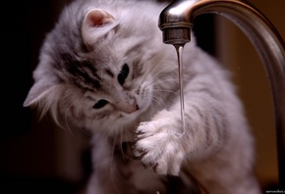

Slide 15
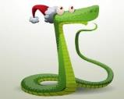
Выбери картинки со звуком [Ш]. Нажми на картинку, чтобы узнать верный ли ответ.

Slide 16
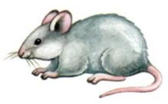
Выбери картинки со звуком [С]. Нажми на картинку, чтобы узнать верный ли ответ.

Slide 17
Определи звук и назови его

Slide 18
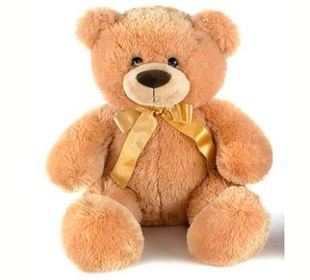
ш
с

Slide 20
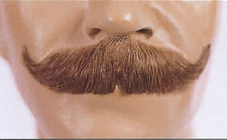
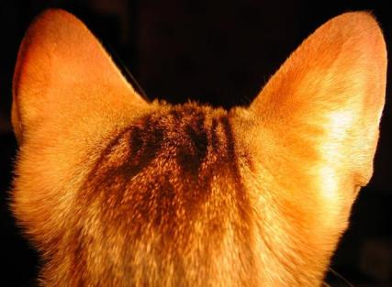
с
ш

Slide 21
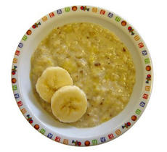
ш
с

Slide 22
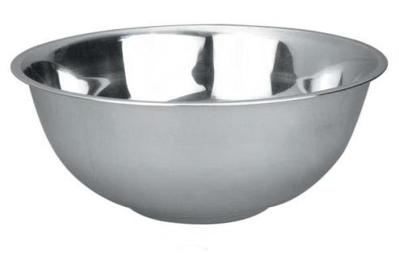
Испекла старушка пышки
И сложила пышки в …
миску

Slide 23
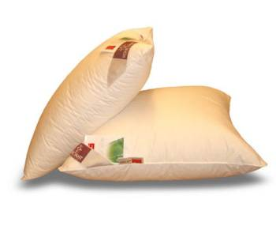
Ложится спать,
кряхтя, старушка,
Кладёт под голову …
подушку

Slide 24
Кошка на подушке
Лапкой моет ..
ушки

Slide 25
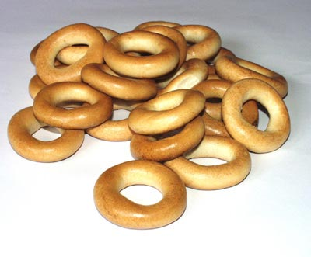
Как – то вечером старушки
Пили чай и грызли ….
сушки

Slide 26
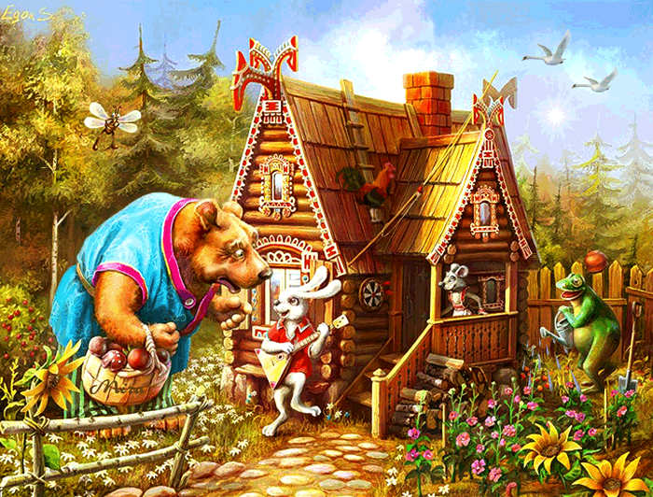

Slide 28
Молодцы!

